Slide 1

Rechtsdeutsch I - strafrechtliche Verantwortlichkeit/ Criminal Responsibility
Leandro Dias
Universität Würzburg
Esta foto de Autor desconocido está bajo licencia CC BY-ND

Slide 2
Colors
Blue (blau): masculine noun (männliches Substantiv)
Green (grün): neutral noun (neutrales Substantiv)
Pink (rosa): feminine noun (weibliches Substantiv)
Yellow (gelb): plural noun (Plural-Substantiv)
Gray (grau): adjective or verb (Adjektiv oder Verb)

Slide 3
Criminal Responsibility / strafrechtliche Verantwortlichkeit
To be punished, a person must be criminally responsible.
Um bestraft zu werden, muss eine Person strafrechtlich verantwortlich sein.
The meaning of “criminally responsable” remains contested in the philosophy of criminal law.
Die Bedeutung von „strafrechtlich verantwortlich“ ist in der Strafrechtsphilosophie nach wie vor umstritten.

Slide 4
Criminal Responsibility / strafrechtliche Verantwortlichkeit
However, most criminal lawyers agree on the basic requirements for criminal responsibility in both Common Law and Civil Law traditions.
Die meisten Strafrechtler sind sich jedoch über die grundlegenden Voraussetzungen für strafrechtliche Verantwortlichkeit sowohl im Common Law als auch im Civil Law einig.
These requirements are rooted in broad moral principles and are employed in most modern Western legal systems.
Diese Voraussetzungen basieren auf sehr allgemeinen moralischen Vorstellungen und werden in den meisten modernen westlichen Rechtsordnungen angewendet.

Slide 5
Criminal Responsibility / strafrechtliche Verantwortlichkeit
German crime-system of three stages (dreistufiger Verbrechensaufbau)
Elements of the offense (die Tatbestandsmäßigkeit): objective elements (der objektive Tatbestand) + subjective elements (der subjektive Tatbestand)
Unlawfulness (die Rechtswidrigkeit)
Culpability/Guilt (die Schuld)
Special forms of criminal responsibility
Omission liability (das Unterlassen)
Inchoate liability (der Versuch)
Participation in crime (die Beteiligungslehre)
Negligence (die Fahrlässigkeit)

Slide 6
Criminal Responsibility / strafrechtliche Verantwortlichkeit
Common Law: Also a system of three stages!
Elements of the offense: actus reus + mens rea
Justificatory Defenses or Justifications
Exculpatory Defenses or Excuses
Special forms of criminal responsibility
Omission liability
Inchoate liability (specially attempt)
Participation in crime (specially complicity)
Negligence

Slide 7
Actus reus / objektiver Tatbestand
Criminal responsibility requires human conduct = our thoughts should not be punished!
Strafrechtliche Verantwortlichkeit setzt menschliches Verhalten voraus. Das bedeutet: Unsere Gedanken sollten nicht bestraft werden!
Paradigmatically: causation of some outcome, such as death or property damage.
Paradigmatisch: Verursachung (= Kausalität) eines bestimmten Erfolges, wie beispielsweise Tod oder Sachbeschädigung.

Slide 8
Actus reus / objektiver Tatbestand
Strafgesetzbuch (StGB) § 212 Totschlag
(1) Wer einen Menschen tötet, ohne Mörder zu sein, wird als Totschläger mit Freiheitsstrafe nicht unter fünf Jahren bestraft.
(2) In besonders schweren Fällen ist auf lebenslange Freiheitsstrafe zu erkennen.
Section 212 Homicide
(1) Whoever kills a person without being a murderer under the conditions of section 211 incurs a penalty of imprisonment for a term of at least five years.
(2) In especially serious cases, the penalty is imprisonment for life.

Slide 9
Actus reus / objektiver Tatbestand
Strafgesetzbuch (StGB) - Penal Code § 303 Sachbeschädigung
(1) Wer rechtswidrig eine fremde Sache beschädigt oder zerstört, wird mit Freiheitsstrafe bis zu zwei Jahren oder mit Geldstrafe bestraft.
(2) Ebenso wird bestraft, wer unbefugt das Erscheinungsbild einer fremden Sache nicht nur unerheblich und nicht nur vorübergehend verändert.
(3) Der Versuch ist strafbar.
Section 303 Damage to property
(1) Whoever unlawfully damages or destroys an object belonging to another incurs a penalty of imprisonment for a term not exceeding two years or a fine.
(2) Whoever, without being authorised to do so, substantially and permanently alters the appearance of an object belonging to another incurs the same penalty.
(3) The attempt is punishable.

Slide 10
Actus reus / objektiver Tatbestand
Partial exceptions to the “actus reus” requirement: inchoate offenses (like attempts), as well as omission liability.
Teilweise Ausnahmen von der „objektiven Tatbestand”-Anforderung: unvollendete Straftaten (wie Versuche) sowie Strafbarkeit aufgrund von Unterlassung.
Problematic cases: crimes of possession, or even wrongful observation. There, no act takes place, nor a criminal result is caused. Examples: possession of illegal pornographic material.
Problematische Fälle: Straftaten im Zusammenhang mit Besitz oder sogar rechtswidriger Beobachtung. In diesen Fällen findet weder eine Handlung statt, noch wird ein tatbestandsmäßiger Erfolg verursacht. Beispiele: Besitz von rechtswidrigem pornografischem Inhalt.

Slide 11
Mens rea / subjektiver Tatbestand
Criminal responsibility in Civil Law countries also requires a culpable mental state / Die strafrechtliche Verantwortlichkeit in Ländern mit kontinentaleuropäischem Rechtssystem erfordert außerdem einen schuldhaften Geisteszustand:
Intent (der Vorsatz): direct intention [die Absicht], knowledge [die Wissentlichkeit], conditional intent (der Eventualvorsatz oder dolus eventualis).
Negligence [die Fahrlässigkeit]: conscious negligence [die bewusste Fahrlässigkeit], unconscious negligence [die unbewusste Fahrlässigkeit].
+ special mens rea elements such as intent to enrich yourself (die Bereicherungsabsicht).
There are no strict liability offenses in Civil Law jurisdictions / In den kontinentaleuropäischen Rechtsordnungen gibt es keine Straftaten mit verschuldensunabhängiger Haftung.

Slide 12
Mens rea / subjektiver Tatbestand
Foundations (1): Culpability principle / Grundlagen (1): Schuldprinzip
Culpability entails moral fault or moral blameworthiness.
Schuld beinhaltet moralisches Verschulden oder moralische Vorwerfbarkeit.
You can only be culpable if you act with a morally relevant (culpable) state of mind.
Man kann nur dann schuldig sein, wenn man in einem moralisch relevanten (schuldhaften) Geisteszustand handelt.

Slide 13
Mens rea / subjektiver Tatbestand
Foundations (2): Rule of Law / Grundlagen (2): Rechtsstaatlichkeit
The defendant must be aware of those aspects of her actions that make them of interest to the criminal law, so she can avoid criminal prosecution.
Der Angeklagte muss sich der strafrechtlich relevanten Aspekte seiner Handlungen bewusst sein, um eine strafrechtliche Verfolgung zu vermeiden.
Mens rea also contributes to personal autonomy by increasing our ability to steer our lives away from criminal conviction and punishment
Der Vorsatz trägt auch zur persönlichen Autonomie bei, indem er unsere Fähigkeit erhöht, unser Leben so zu gestalten, dass wir strafrechtliche Verurteilungen und Strafen vermeiden können.

Slide 14
Mens rea / subjektiver Tatbestand
Section 15
Intentional and negligent conduct
Unless the law expressly provides for criminal liability for negligent conduct, only intentional conduct attracts criminal liability.
§ 15
Vorsätzliches und fahrlässiges Handeln
Strafbar ist nur vorsätzliches Handeln, wenn nicht das Gesetz fahrlässiges Handeln ausdrücklich mit Strafe bedroht.

Slide 15
Mens rea / subjektiver Tatbestand
Section 222
Negligent killing
Whoever causes a person’s death by negligence incurs a penalty of imprisonment for a term not exceeding five years or a fine.
§ 222
Fahrlässige Tötung
Wer durch Fahrlässigkeit den Tod eines Menschen verursacht, wird mit Freiheitsstrafe bis zu fünf Jahren oder mit Geldstrafe bestraft.

Slide 16
Hilgendorf/Valerius, Strafrecht AT, 3. Auflage, 1/1
Deutsch | English
Das Strafrecht im weiten Sinne umfasst das materielle Strafrecht und das Strafverfahrensrecht. Das materielle Strafrecht regelt die Voraussetzungen und Rechtsfolgen einer Straftat. Es bestimmt, welches sozialschädliche Verhalten welche strafrechtlichen Konsequenzen nach sich zieht. So normiert § 303 StGB, dass eine Beschädigung oder Zerstörung einer fremden Sache (Voraussetzungen) mit Freiheitsstrafe bis zu zwei Jahren oder Geldstrafe (Rechtsfolgen) bestraft wird. Der aus einem strafbaren Verhalten resultierende Strafanspruch steht aber nicht dem Verletzten wie zB dem Eigentümer der beschädigten oder zerstörten Sache zu. Vielmehr ist der Staat Inhaber des Strafanspruchs, den er – nicht zuletzt um Selbstjustiz zu vermeiden – grundsätzlich selbst festzustellen und durchzusetzen hat. Wie der Staat im Einzelnen Straftaten verfolgen darf, richtet sich nach dem formellen Strafrecht oder auch Strafverfahrensrecht. | Criminal law, in the broad sense, encompasses substantive criminal law and criminal procedure law. Substantive criminal law regulates the conditions and legal consequences of a criminal offense. It determines which socially harmful behavior entails which criminal consequences. For example, Section 303 of the German Criminal Code stipulates that damage to or destruction of another person's property (prerequisite) is punishable by imprisonment of up to two years or a fine (legal consequence). However, the right to punishment resulting from criminal behavior does not belong to the injured party, such as the owner of the damaged or destroyed property. Rather, the State is the holder of the right to punishment, which it must determine and enforce itself, not least to avoid vigilante justice. How the state may prosecute criminal offenses in detail is governed by formal criminal law, or criminal procedure law.

Slide 17
Hilgendorf/Valerius, Strafrecht AT, 3. Auflage, 1/5
Deutsch | English
Das Strafgesetzbuch ist in einen Allgemeinen Teil (§§ 1–79b StGB) und in einen Besonderen Teil (§§ 80–358 StGB) untergliedert. Der Besondere Teil enthält einzelne Straftatbestände, die strafbares Verhalten umschreiben, wie etwa Totschlag (§ 212 StGB), Körperverletzung (§ 223 StGB), Diebstahl (§ 242 StGB) und Sachbeschädigung (§ 303 StGB). Hingegen stellt der Allgemeine Teil Grundsätze auf, die für sämtliche Delikte des Besonderen Teils gelten und daher im Strafgesetzbuch vorab geregelt sind. Der Allgemeine Teil ist somit gewissermaßen – wie das gleichnamige erste Buch des Bürgerlichen Gesetzbuches (BGB) – vor die Klammer gezogen. Er behandelt beispielsweise, wann ein tatbestandsgemäßes, dh die Voraussetzungen einer Strafvorschrift zB aus dem Besonderen Teil des StGB erfüllendes Verhalten gerechtfertigt und somit insoweit nicht strafbar ist (zB der in Notwehr abgegebene tödliche Schuss). | The Criminal Code is divided into a General Part (Sections 1–79b StGB) and a Special Part (Sections 80–358 StGB). The Special Part contains individual criminal offenses that describe punishable behavior, such as manslaughter (§ 212 StGB), bodily harm (§ 223 StGB), theft (§ 242 StGB), and damage to property (§ 303 StGB). In contrast, the General Part establishes principles that apply to all offenses in the Special Part and are therefore regulated in advance in the Criminal Code. The General Part is thus, in a sense, placed before the parentheses, like the first book of the same name in the Civil Code. It deals, for example, with when conduct that fulfills the elements of a criminal offense, i.e., the requirements of a criminal provision, e.g., from the Special Part of the Criminal Code, is justified and therefore not punishable in this respect (e.g., a fatal shot fired in self-defense).

Slide 18

Video 1
JurClip, Universität Hannover, Kausalität I https://www.youtube.com/watch?v=FitR7mVpZiw&t=35s

Slide 19
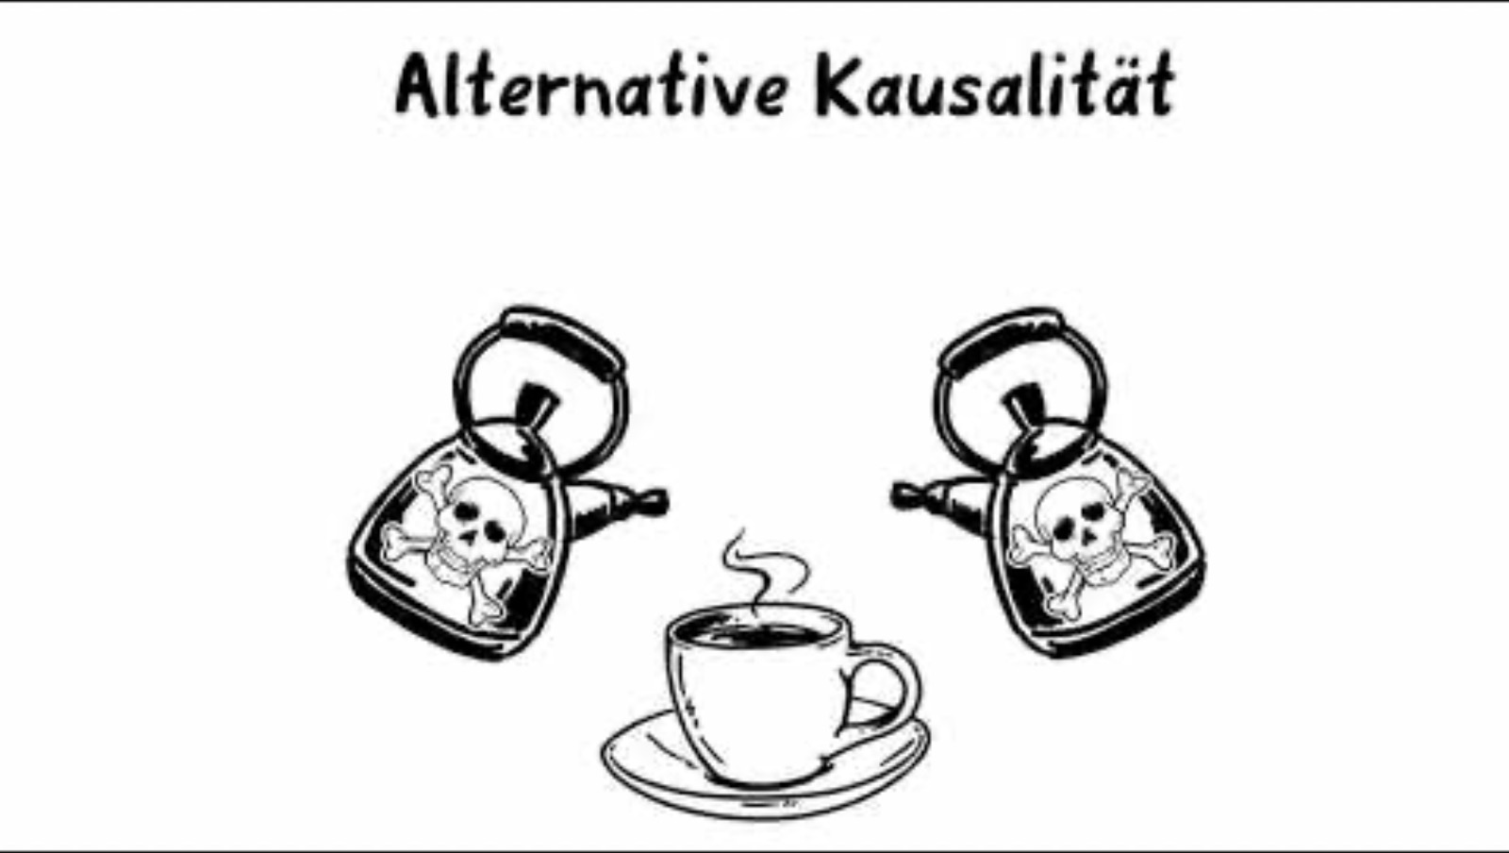
Video 2
JurClip, Universität Hannover, Kausalität II https://www.youtube.com/watch?v=Hpoi3VMndzI

Slide 20
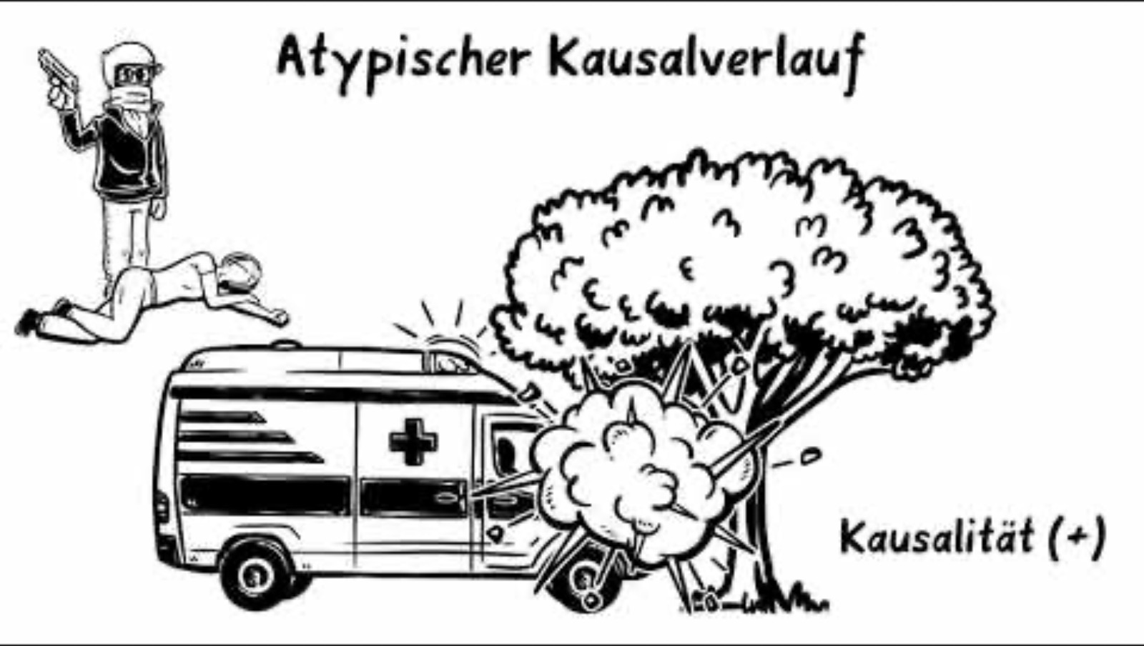
Video 3
JurClip, Universität Hannover, Kausalität III https://www.youtube.com/watch?v=BroQ08xzFXg

Slide 21

Thank you for your attention!
Esta foto de Autor desconocido está bajo licencia CC BY-SA

